Slide 2
Несовместимы Дети и Война

Slide 3
У войны не детское лицо…

Slide 4
Воскрецова – Евдокимова Е.Г. выпуск 1943 года
По средам в зимнее время наш 10 класс приходил
в школу пораньше, пилил и колол дрова
для всей школы. Каждый день недели был распределен между старшеклассниками, наш день была – среда.

Slide 5
Чуйкина Агния Александровна выпуск 1944 года
В школе было холодно. На перемене мы не бегали, все время прижимались к печке. Сидели в шапках и пальто. Чернила замерзали. Все время хотелось есть. Нам давали по 50 грамм хлеба с сахаром и мы быстро его проглатывали.

Slide 6
Автюшенко Мария Арсентьевна выпуск 1945 года
В 9 классе нас было 30 человек, а в 10 - осталось 12. Фронту нужны были солдаты и наших 16-17 летних мальчиков забирали на фронт.
Вместо занятий спортом помогали совхозу,
убирали урожай. Не уходили с поля, пока все не уберем.
Школа отапливалась дровами, сами ездили на лесозаготовки.
Сами валили деревья, сами рубили. Помню даже одну девочку однажды придавило березой.
Все это мы сочетали с домашним трудом, на санях возили дрова из леса, копали огороды, садили картофель на поле.
Не знаю, где только силы брались.

Slide 7
Кайгародова Татьяна Васильевна выпуск 1947 года
Запомнились мне годы учебы во время войны. До сих пор помню, как все время хотелось есть. Зимой вся наша школа класса с пятого вместе с классными руководителями ходили на заготовку дров далеко в лес, сами валили деревья, очищали от коры, веток, пилили и складывали в поленницы.
Уставали страшно. Но какая была гордость – сами заготовили дрова.

Slide 8
Макерова – Цвирко Капиталина Ивановна выпуск 1945 года
Не знали мы тогда, что в школе будет музей, а мы будем ее историей. А то непременно бы сохранила для экспонатов те книги,
на которых мы писали, ведь тетради были в большом дефиците,
и ту обувь, которую пришлось нам носить –
это среднее что-то вроде тапочек и калош,
сплетенных из разных резиновых камер от автомашины.
И неплохо бы видеть там те 50 грамм черного липкого хлеба, который мы съедали мгновенно, и просидеть до конца занятий
было легче.

Slide 9
Руева Евгения Дмитриевна выпуск 1945 года
А выпускников 1944 года, где училась моя сестра Лариса, можно было сказать практически мобилизовали. Они до обеда работали на заводе, сколачивали ящики для снарядов, за что получали
800гр. хлеба вместо 400 гр. А учились после обеда.

Slide 10
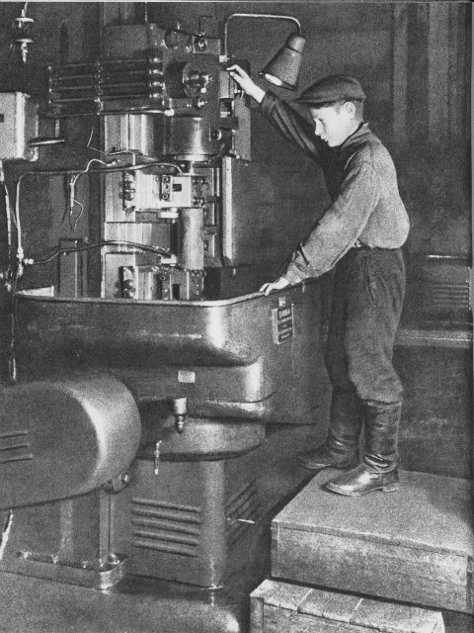
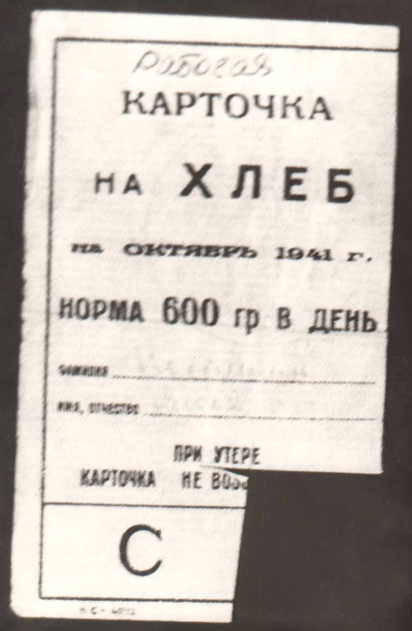

Slide 11
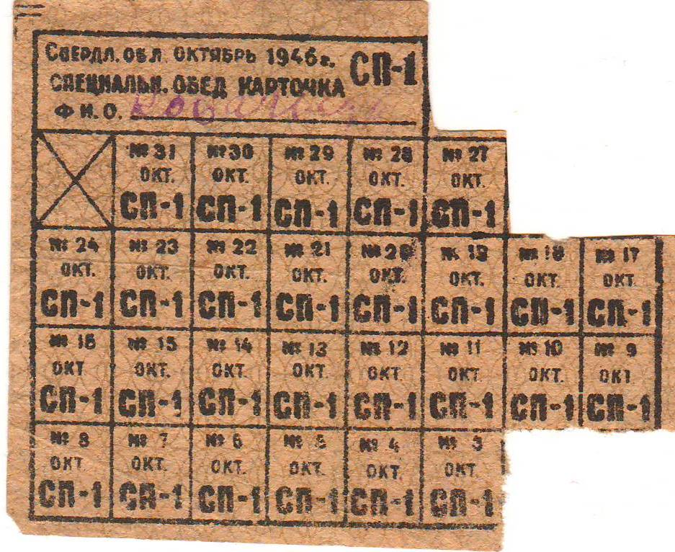
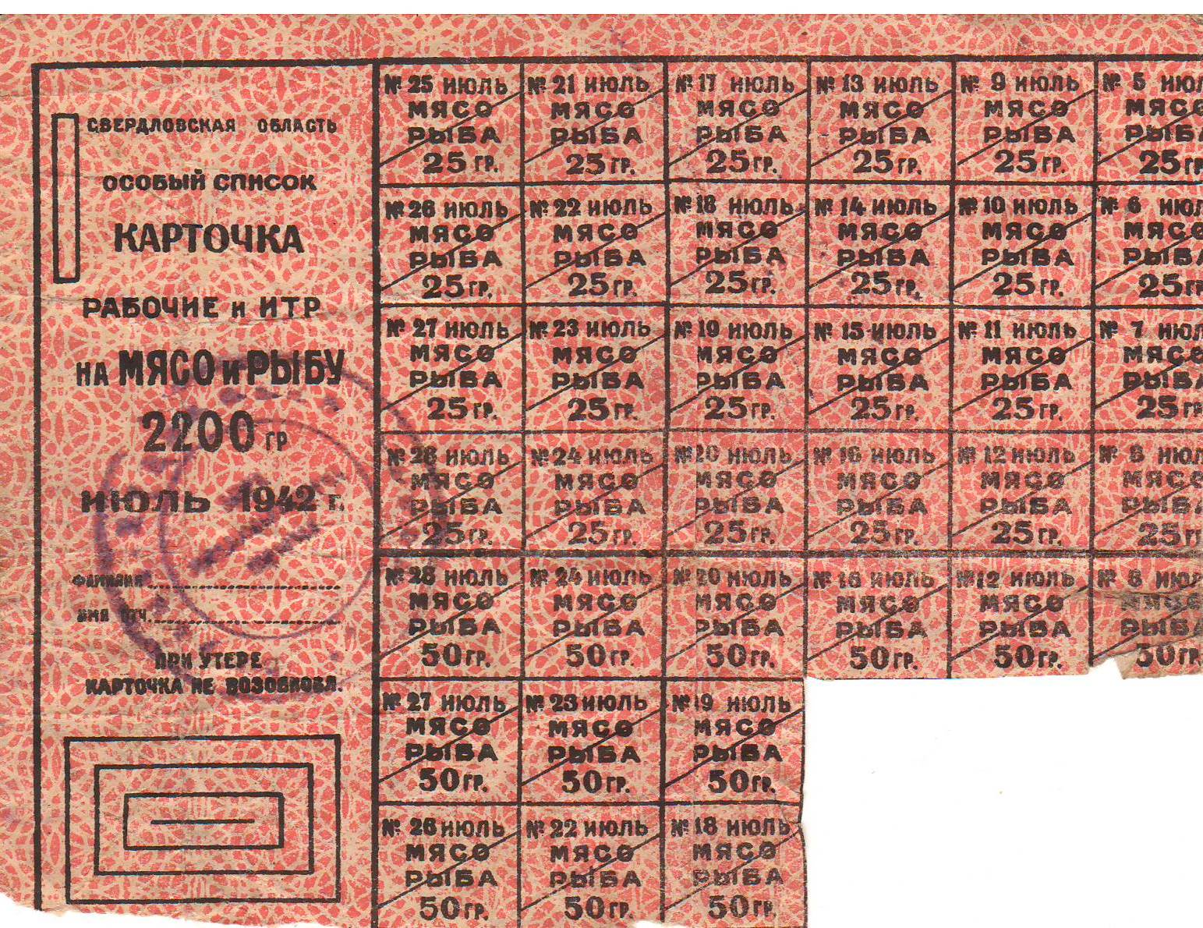

Slide 12
Из письма учителя химии Верещагиной Галины Александровны: «Никакие трудности военного времени не снижали уровень требований к урокам…

Slide 13
